Slide 1


Introducción a herramientas de frontend
El desarrollo frontend es un campo dinámico y en constante evolución que se centra en la creación de interfaces de usuario atractivas y funcionales para aplicaciones web. Las herramientas de frontend son esenciales para los desarrolladores que buscan construir experiencias de usuario interactivas y visualmente impactantes.
En esta presentación, exploraremos las principales tecnologías y frameworks utilizados en el desarrollo frontend moderno. Desde los fundamentos de HTML, CSS y JavaScript hasta los frameworks más populares como React, Angular y Vue.js, cubriremos una amplia gama de herramientas que permiten a los desarrolladores crear aplicaciones web sofisticadas y eficientes.
by MIKE LEONEL MOLINA GARCIA

Slide 2
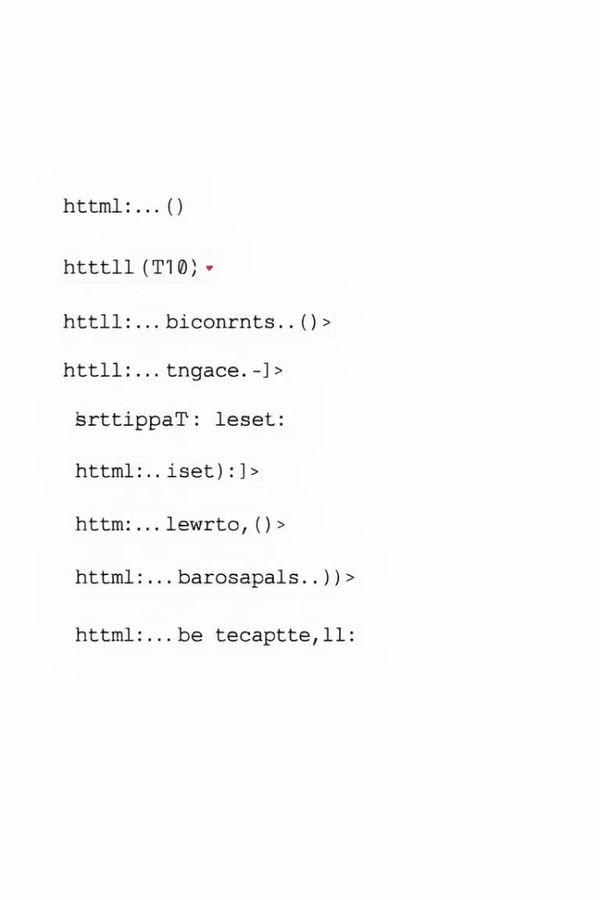
HTML: estructura y semántica
Estructura básica
Semántica
HTML proporciona la estructura fundamental de una página web, definiendo elementos como encabezados, párrafos, listas y enlaces.
El uso de etiquetas semánticas como <header>, <nav>, <main> y <footer> mejora la accesibilidad y el SEO del sitio web.
Formularios
Multimedia
HTML ofrece una variedad de elementos de formulario para la entrada de datos del usuario, como campos de texto, casillas de verificación y menús desplegables.
Las etiquetas <img>, <video> y <audio> permiten la integración de contenido multimedia en las páginas web.

Slide 3
CSS: estilos y diseño
Selectores y propiedades
Diseño responsive
Flexbox y Grid
CSS utiliza selectores para apuntar a elementos HTML específicos y aplicar estilos mediante propiedades como color, tamaño de fuente y márgenes.
Las media queries y las unidades relativas permiten crear diseños que se adaptan a diferentes tamaños de pantalla y dispositivos.
Estos sistemas de diseño modernos facilitan la creación de layouts complejos y flexibles con menos código y mayor control.

Slide 4

JavaScript: interactividad y lógica
1
Manipulación del DOM
JavaScript permite modificar dinámicamente el contenido, estructura y estilos de una página web, creando experiencias interactivas.
2
Eventos y callbacks
La gestión de eventos del usuario y el uso de funciones callback permiten responder a las acciones del usuario de manera eficiente.
3
Asincronía y promesas
Las operaciones asíncronas y el manejo de promesas facilitan la carga de datos y la ejecución de tareas sin bloquear la interfaz de usuario.
4
ES6+ y módulos
Las características modernas de JavaScript, como arrow functions, destructuring y módulos, mejoran la legibilidad y organización del código.

Slide 5
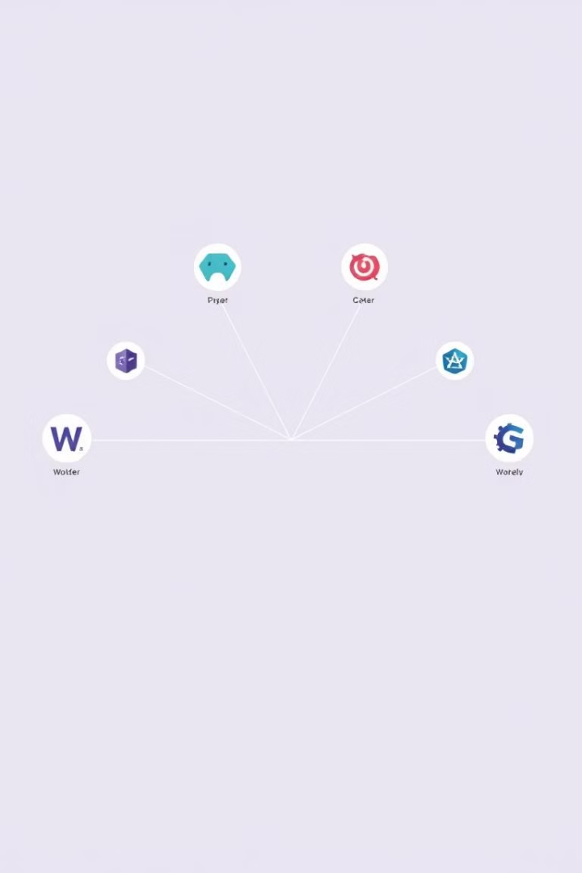
Frameworks de frontend: ventajas y casos de uso
1
Desarrollo rápido
2
Mantenibilidad
Los frameworks ofrecen estructuras predefinidas y componentes reutilizables que aceleran significativamente el proceso de desarrollo, permitiendo a los equipos crear aplicaciones complejas en menos tiempo.
La arquitectura modular y las buenas prácticas impuestas por los frameworks facilitan el mantenimiento y la escalabilidad de las aplicaciones a largo plazo.
3
Rendimiento optimizado
4
Ecosistema y comunidad
Muchos frameworks implementan técnicas avanzadas de renderizado y optimización que mejoran el rendimiento de las aplicaciones, especialmente en dispositivos móviles.
Los frameworks populares cuentan con grandes comunidades que proporcionan soporte, bibliotecas adicionales y recursos de aprendizaje, lo que facilita la resolución de problemas y la adopción de nuevas técnicas.

Slide 6




React: componentes y estado
Componentes reutilizables
Estado y props
Virtual DOM
Ecosistema rico
El manejo del estado interno de los componentes y el paso de propiedades permiten crear aplicaciones dinámicas y reactivas, donde los cambios en los datos se reflejan automáticamente en la interfaz de usuario.
React utiliza un DOM virtual para optimizar las actualizaciones de la interfaz, comparando los cambios antes de aplicarlos al DOM real, lo que resulta en un mejor rendimiento y una experiencia de usuario más fluida.
Con herramientas como Create React App, Redux para gestión de estado global, y React Router para navegación, React ofrece un ecosistema completo para el desarrollo de aplicaciones web modernas.
React se basa en la creación de componentes modulares que encapsulan la lógica y la presentación, facilitando la reutilización del código y la construcción de interfaces complejas a partir de piezas más pequeñas.

Slide 7

Angular: arquitectura y TypeScript
Característica
Descripción
Beneficio
Arquitectura modular
Organización en módulos, componentes y servicios
Mejor organización y mantenibilidad
TypeScript
Superset tipado de JavaScript
Detección temprana de errores y mejor tooling
Inyección de dependencias
Sistema integrado para gestionar dependencias
Código más limpio y fácil de probar
RxJS
Biblioteca para programación reactiva
Manejo eficiente de flujos de datos asincrónicos

Slide 8
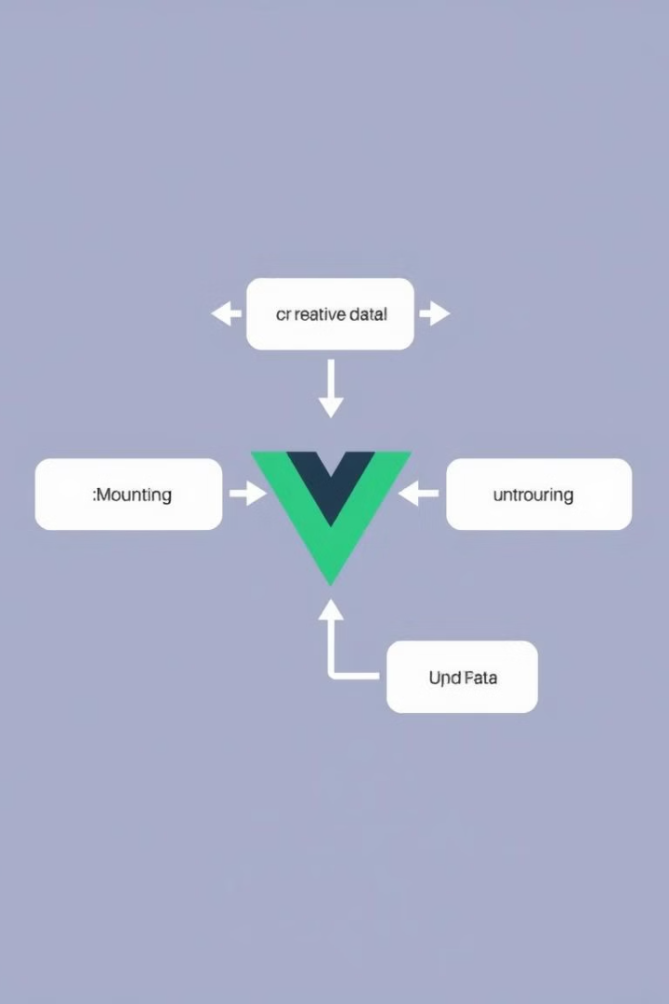




Vue.js: simplicidad y reactividad
Ligero y flexible
Reactividad eficiente
Vue.js se destaca por su pequeño tamaño y su flexibilidad, permitiendo una integración gradual en proyectos existentes o su uso como framework completo para nuevas aplicaciones.
El sistema de reactividad de Vue.js actualiza automáticamente la interfaz de usuario cuando los datos cambian, proporcionando una experiencia de desarrollo fluida y una aplicación responsiva.
Componentes single-file
Herramientas poderosas
Vue permite encapsular template, script y estilos en un solo archivo .vue, facilitando la organización y el mantenimiento de los componentes.
Vue CLI y las DevTools ofrecen un entorno de desarrollo optimizado con hot-reloading, depuración avanzada y scaffolding de proyectos.

Slide 9
Bibliotecas populares: jQuery, Lodash, Axios
jQuery
Lodash
Axios
Aunque menos utilizada en proyectos modernos, jQuery sigue siendo relevante para manipulación del DOM y AJAX en proyectos legacy. Su sintaxis concisa para seleccionar elementos y manejar eventos aún es apreciada por muchos desarrolladores.
Esta biblioteca de utilidades ofrece funciones para manipulación de arrays, objetos y strings. Lodash es especialmente útil para operaciones complejas de datos, facilitando tareas como el filtrado, mapeo y reducción de colecciones.
Axios se ha convertido en la biblioteca preferida para realizar peticiones HTTP. Su API basada en promesas, soporte para interceptores y manejo automático de transformaciones de datos la hacen ideal para comunicarse con APIs RESTful.

Slide 10
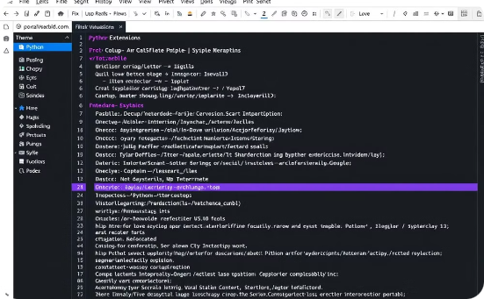
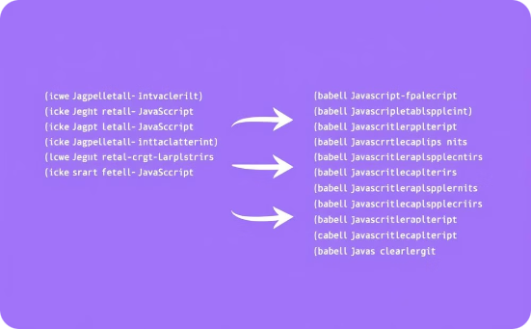
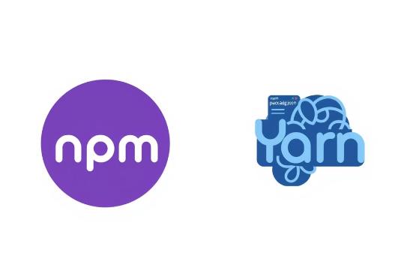
Herramientas de desarrollo: IDE, transpiladores, gestores de paquetes
IDEs y editores
Transpiladores
Gestores de paquetes
Visual Studio Code se ha convertido en el estándar de facto para el desarrollo frontend, ofreciendo una amplia gama de extensiones y una excelente integración con herramientas de desarrollo web.
Babel permite a los desarrolladores utilizar las últimas características de JavaScript, transpilando el código a versiones compatibles con navegadores más antiguos, asegurando la compatibilidad y la adopción de nuevas funcionalidades.
npm y Yarn facilitan la gestión de dependencias en proyectos JavaScript, permitiendo instalar, actualizar y administrar bibliotecas de terceros de manera eficiente, mejorando el flujo de trabajo del desarrollo.

Slide 11


Introducción a Herramientas de Backend
En el mundo del desarrollo web, las herramientas de backend son fundamentales para construir aplicaciones robustas y escalables. En esta presentación, exploraremos una de las tecnologías más populares y poderosas en el ámbito del backend: Node.js. Además, profundizaremos en los conceptos básicos de las bases de datos, las cuales desempeñan un papel crucial en el almacenamiento y la gestión de datos en aplicaciones web modernas.
by MIKE LEONEL MOLINA GARCIA

Slide 12
¿Qué es Node.js?
1
Motor de ejecución de JavaScript
2
Basado en el motor V8 de Chrome
3
Asíncrono y Orientado a Eventos
Node.js es un entorno de tiempo de ejecución de código abierto que permite a los desarrolladores utilizar JavaScript para crear aplicaciones de servidor y herramientas de línea de comandos. Esto significa que ya no es necesario limitarse al uso de JavaScript solo en el frontend, sino que también se puede aprovechar en el backend.
Node.js utiliza el motor V8 de Google, el mismo que impulsa el navegador Chrome. Esto le otorga a Node.js un rendimiento y una velocidad excepcionales, lo que lo hace ideal para aplicaciones que requieren un procesamiento intensivo o en tiempo real.
Una de las características clave de Node.js es su modelo de E/S asíncrono y orientado a eventos. Esto significa que Node.js puede manejar múltiples solicitudes concurrentes sin bloquear el hilo principal, lo que lo convierte en una solución eficiente para aplicaciones de alto tráfico.

Slide 13
Ventajas de Utilizar Node.js
Rendimiento Excepcional
Escalabilidad
Eficiencia en Costos
Gracias a su arquitectura asíncrona y orientada a eventos, Node.js puede manejar un gran número de solicitudes simultáneas sin comprometer el rendimiento. Esto lo convierte en una excelente opción para aplicaciones de tiempo real y de alto tráfico.
Node.js es altamente escalable, lo que significa que puede adaptarse fácilmente a las necesidades cambiantes de una aplicación a medida que crece. Esto se debe a su capacidad para manejar múltiples hilos de ejecución y a su diseño modular.
Al utilizar Node.js, los desarrolladores pueden reducir significativamente los costos de desarrollo y mantenimiento de aplicaciones, ya que solo necesitan aprender un lenguaje de programación (JavaScript) para construir tanto el frontend como el backend.

Slide 14
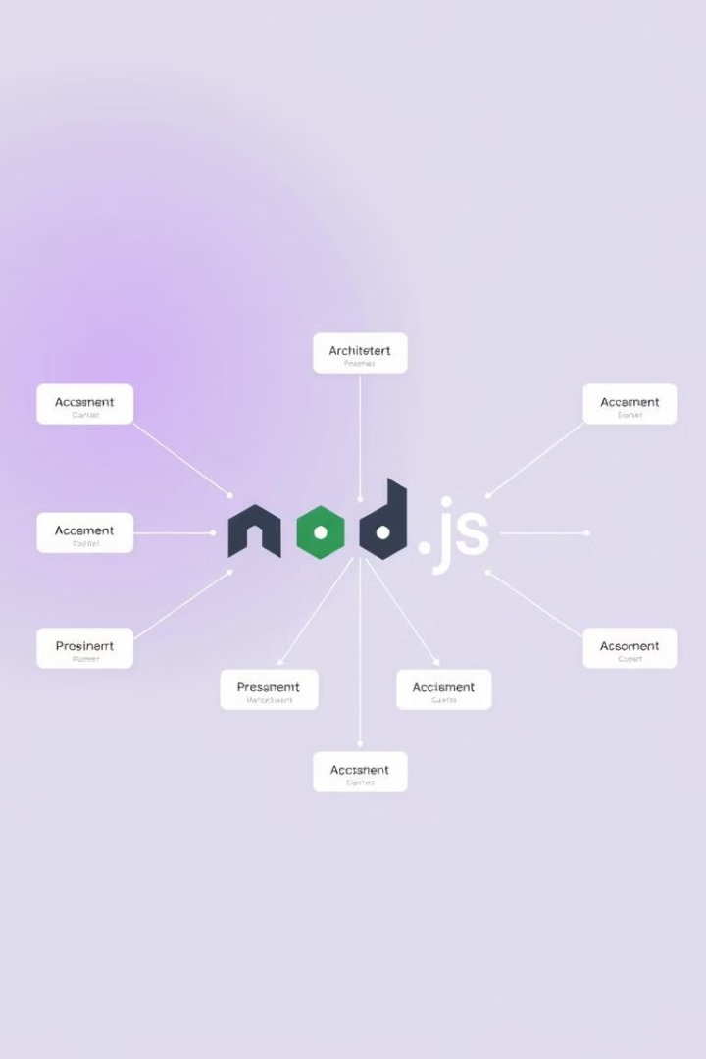
Principales Características de Node.js
1
Asincronía
Node.js utiliza un modelo de programación asíncrono y orientado a eventos, lo que le permite manejar múltiples solicitudes de manera eficiente sin bloquear el hilo principal.
2
Single Threaded
Node.js es un entorno de ejecución de software de un solo hilo, lo que significa que puede manejar múltiples solicitudes simultáneas sin necesidad de crear nuevos hilos de ejecución.
3
Event Loop
El Event Loop de Node.js es el corazón de su arquitectura, ya que se encarga de gestionar de manera eficiente las operaciones de entrada/salida (E/S) asíncronas.

Slide 15




Proceso de Instalación y Configuración
Descargar el instalador
El primer paso es descargar el instalador de Node.js desde el sitio web oficial. Existen versiones disponibles para diferentes sistemas operativos, como Windows, macOS y Linux.
Ejecutar la instalación
Una vez descargado el instalador, simplemente hay que ejecutarlo y seguir las instrucciones en pantalla para completar el proceso de instalación.
Verificar la instalación
Después de la instalación, se puede abrir la línea de comandos y ejecutar el comando "node -v" para comprobar que Node.js se ha instalado correctamente.

Slide 16
Introducción a las Bases de Datos
¿Qué es una base de datos?
Importancia de las Bases de Datos
Tipos de Bases de Datos
Una base de datos es un sistema organizado de almacenamiento y gestión de datos. Permite a las aplicaciones web almacenar, recuperar y manipular información de manera eficiente y segura.
Existen diferentes tipos de bases de datos, como las relacionales (MySQL, PostgreSQL), las NoSQL (MongoDB, Cassandra) y las de gráfos (Neo4j), cada una con sus propias características y casos de uso.
Las bases de datos son fundamentales para el desarrollo de aplicaciones web modernas, ya que permiten a los desarrolladores mantener la integridad y la consistencia de los datos, así como ofrecer experiencias más enriquecedoras a los usuarios finales.

Slide 17
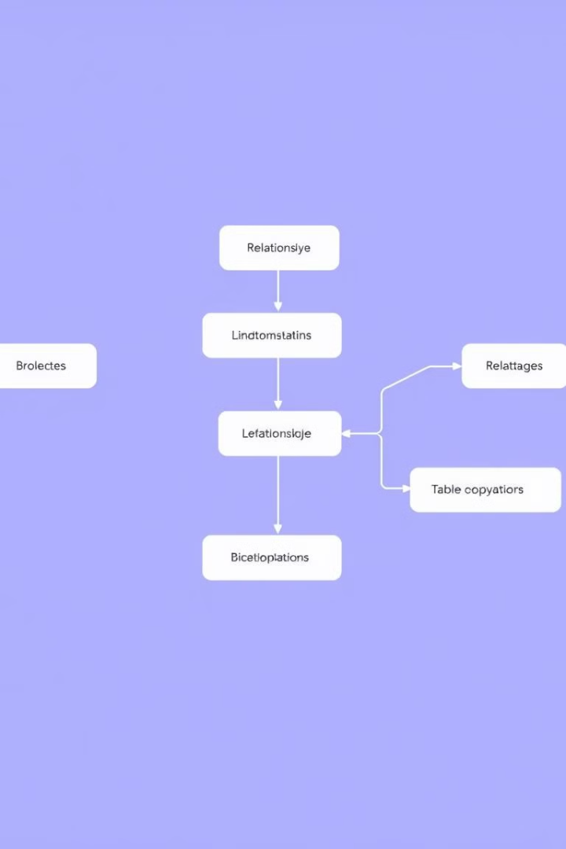



Tipos de Bases de Datos
Bases de Datos Relacionales
Las bases de datos relacionales almacenan datos en tablas con filas y columnas, y utilizan SQL (Structured Query Language) para consultar y manipular la información.
Bases de Datos NoSQL
Las bases de datos NoSQL ofrecen una alternativa a las bases de datos relacionales, con modelos de datos más flexibles y escalables, como documentos, grafos o columnas.
Bases de Datos de Gráfos
Las bases de datos de gráfos se enfocan en las relaciones entre los datos, lo que las hace ideales para aplicaciones que requieren análisis de redes y procesamiento de consultas complejas.

Slide 18
Conceptos Básicos de SQL
1
Selección de Datos
2
Inserción de Datos
La cláusula SELECT se utiliza para extraer datos de una o más tablas de una base de datos. Por ejemplo: SELECT * FROM usuarios;
La cláusula INSERT INTO se emplea para agregar nuevos registros a una tabla. Por ejemplo: INSERT INTO usuarios (nombre, email) VALUES ('Juan', 'juan@example.com');
3
Actualización de Datos
4
Eliminación de Datos
La cláusula UPDATE se usa para modificar los valores de uno o más campos en una o más filas de una tabla. Por ejemplo: UPDATE usuarios SET email = 'nuevo@example.com' WHERE id = 1;
La cláusula DELETE FROM se utiliza para eliminar uno o más registros de una tabla. Por ejemplo: DELETE FROM usuarios WHERE id = 1;

Slide 19

Conexión de una Aplicación Node.js a una Base de Datos
Paso 1
Instalar el controlador de base de datos adecuado. Por ejemplo, para MySQL se utilizaría el paquete "mysql" o "mysql2".
Paso 2
Importar el controlador en el código de Node.js y establecer la conexión a la base de datos.
Paso 3
Ejecutar consultas SQL utilizando los métodos provistos por el controlador, como "query()", "execute()" o "transaction()".
Paso 4
Procesar los resultados de las consultas y utilizarlos en la lógica de la aplicación.

Slide 20

APIs REST: Conectando Aplicaciones en la Era Digital
En un mundo cada vez más digital, donde las aplicaciones y servicios se comunican entre sí, las APIs REST se han convertido en la piedra angular de la integración y la interoperabilidad. Estas interfaces de programación de aplicaciones (API) brindan a los desarrolladores las herramientas necesarias para crear soluciones escalables, flexibles y seguras, impulsando así la innovación y la eficiencia en las organizaciones.
by MIKE LEONEL MOLINA GARCIA

Slide 21
¿Qué son las APIs REST?
1
Definición
2
Funcionamiento
3
Principios Clave
Las APIs REST (Representational State Transfer) son un estilo de arquitectura de software que define un conjunto de principios y restricciones para crear servicios web que se comunican a través de la web utilizando el protocolo HTTP.
Las APIs REST se basan en el intercambio de representaciones de recursos a través de solicitudes HTTP (GET, POST, PUT, DELETE) entre un cliente y un servidor. El servidor expone estos recursos a través de endpoints URL, y el cliente puede acceder a ellos y manipularlos de manera segura y eficiente.
Las APIs REST se guían por principios como la uniformidad de la interfaz, la separación de cliente y servidor, y la capacidad de cache, lo que les permite ser escalables, interoperables y fácilmente adoptadas por una amplia gama de aplicaciones.

Slide 22
Beneficios de las APIs REST
Interoperabilidad
Escalabilidad
Flexibilidad
Las APIs REST permiten que diferentes sistemas y tecnologías se comuniquen entre sí de manera estándar y eficiente, facilitando la integración de aplicaciones y la creación de soluciones más completas.
Al estar diseñadas sobre los principios de la web, las APIs REST son inherentemente escalables, lo que las hace adecuadas para aplicaciones de alto tráfico y en constante crecimiento.
Las APIs REST son muy flexibles, ya que permiten a los desarrolladores acceder a los datos y funcionalidades de manera granular, adaptando la respuesta a las necesidades específicas de cada cliente.

Slide 23

Solicitudes HTTP y Códigos de Estado
1
Métodos HTTP
Las APIs REST utilizan los métodos HTTP (GET, POST, PUT, DELETE) para realizar diferentes acciones sobre los recursos expuestos. Cada método tiene un propósito específico: consultar, crear, actualizar o eliminar datos.
2
Códigos de Estado
Los códigos de estado HTTP indican el resultado de una solicitud, permitiendo a los clientes entender si la operación fue exitosa (200, 201), si hubo un error (400, 500) o si se requiere una acción adicional (301, 302).
3
Significado y Usos
Conocer los métodos HTTP y los códigos de estado es fundamental para interactuar de manera efectiva con las APIs REST, ya que permiten a los desarrolladores diagnosticar problemas, manejar excepciones y construir aplicaciones más robustas.

Slide 24
Autenticación y Autorización
Autenticación
Autorización
La autenticación en las APIs REST se encarga de verificar la identidad de un usuario o aplicación, asegurando que solo las partes autorizadas puedan acceder a los recursos. Esto se logra mediante mecanismos como credenciales, tokens de acceso y OAuth.
La autorización determina los permisos y privilegios que tienen los usuarios o aplicaciones autenticadas para realizar acciones específicas. Esto es fundamental para garantizar la seguridad y el control de acceso a los recursos expuestos por las APIs REST.
Implementación
Consideraciones de Seguridad
La implementación de la autenticación y autorización en las APIs REST suele basarse en estándares como OAuth y JWT (JSON Web Tokens), que permiten una gestión segura y escalable de los permisos y credenciales.
Es crucial tener en cuenta aspectos de seguridad como la protección contra ataques, la gestión de tokens y la integración con sistemas de identidad existentes para garantizar la integridad y confidencialidad de los datos.

Slide 25



Fundamentos de OAuth
¿Qué es OAuth?
Flujo de Autorización
Beneficios de OAuth
OAuth es un estándar abierto de autorización que permite a una aplicación obtener acceso limitado a un servicio web en nombre de un usuario, sin necesidad de compartir las credenciales de este usuario.
El flujo de autorización de OAuth involucra al usuario, al cliente (aplicación que solicita acceso), al servidor de autorización y al servidor de recursos. Juntos, estos componentes trabajan para otorgar y gestionar los permisos de acceso de manera segura.
OAuth ofrece una forma más segura y descentralizada de autorizar el acceso a recursos, evitando la necesidad de compartir contraseñas y permitiendo a los usuarios tener un mayor control sobre sus datos.

Slide 26




Tokens de Acceso y Refresh
Tokens de Acceso
Los tokens de acceso son credenciales temporales que permiten a los clientes autenticados acceder a los recursos de la API de manera segura y sin necesidad de compartir las credenciales del usuario.
Tokens de Refresco
Los tokens de refresco son credenciales de larga duración que se utilizan para obtener nuevos tokens de acceso cuando estos expiran, evitando que el usuario tenga que volver a autenticarse.
Ciclo de Vida de los Tokens
La gestión adecuada del ciclo de vida de los tokens, incluyendo su emisión, validación y renovación, es fundamental para mantener la seguridad y la integridad de las interacciones con las APIs REST.

Slide 27
Introducción a JSON Web Tokens (JWT)
1
¿Qué es JWT?
2
Estructura de JWT
3
Beneficios de JWT
JSON Web Tokens (JWT) son un estándar abierto (RFC 7519) que define una forma compacta y segura de transmitir información entre partes como un objeto JSON. Estos tokens se utilizan comúnmente en APIs REST para la autenticación y la autorización.
Un JWT consta de tres partes: un encabezado, una carga útil y una firma. Estas partes se codifican y se combinan en un formato estándar para su transmisión y validación.
JWT ofrece beneficios como la compacidad, la seguridad (gracias a la firma digital), la interoperabilidad y la facilidad de uso, lo que lo convierte en una solución ideal para la autenticación y autorización en las APIs REST.

Slide 28

Implementando Autenticación y Autorización en Aplicaciones
Registro de Usuarios
Crear cuentas de usuario con información de identificación (nombre, correo electrónico, contraseña) y almacenarla de manera segura.
Autenticación
Validar las credenciales de los usuarios y generar tokens de acceso y refresco utilizando estándares como OAuth y JWT.
Autorización
Definir y administrar los permisos de los usuarios para acceder a recursos y funcionalidades específicas de la aplicación.
Gestión de Tokens
Implementar procesos para emitir, validar, renovar y revocar tokens de acceso y refresco de manera segura.
Integración con APIs
Utilizar los tokens de acceso y autorización para autenticar y autorizar las solicitudes a las APIs REST de manera segura.

